Slide 1
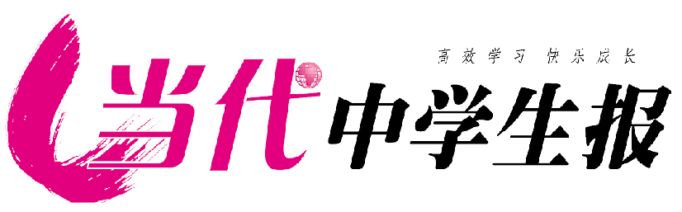
语文·必修2人教版
第19期
主编
Notes:
报纸PPT

Slide 2
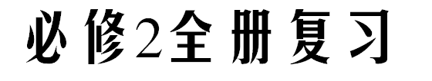
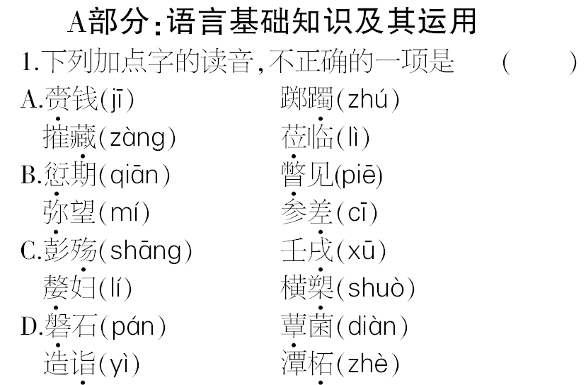

Slide 3
2.下列各组词语中，有错别字的一组是（ ）
A.瑰怪 落寞 吮血 谣诼
B.詈骂 涸辙 惬意 颓费
C.羁鸟 守拙 赎罪 凝碧
D.舳舻 酾酒 契阔 葱茏

Slide 4
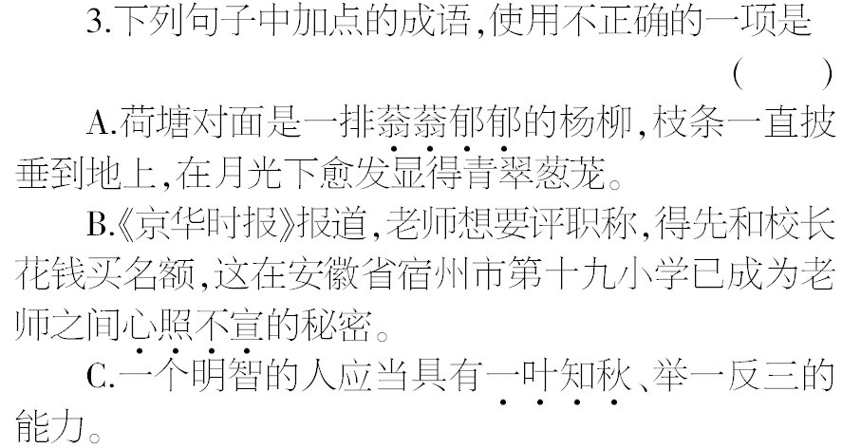

Slide 5
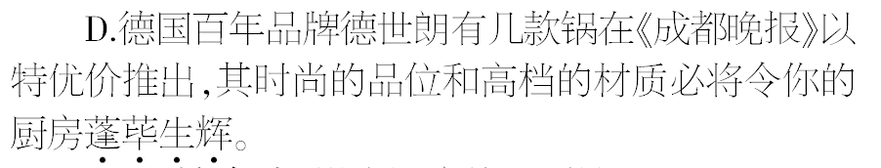

Slide 6
4.下列各句中，没有语病的一项是（ ）
A.发达国家的经验表明，实现从“制造型国家”向“创造型国家”的战略转型，最关键的是要大幅度提高企业的自主创新，而这又有赖于高技能人才的培养。
B.根据铁路部门今年新措施，2014年春运期间临时加开的旅客列车（以下简称“临客”）车票预售期提前，互联网、电话订票售期为25天。
C.各地政府部门在进一步完善结构性减税政策的同时，还要严正执法，惩处某些公权单位向企业利用权力变相索贿的违法行为。
D.儒商，上承中华文化的优秀传统，下启市场经济的伦理新风，已成为当今华人社会经济和文化领域中一种令人瞩目的现象。

Slide 7
5.依次填入下面一段文字横线处的语句，衔接最恰当的一组是（ ）
成功存在于输赢胜败的关系中，______，______，
______，______，______，这些成功的时刻，却并不是我们感受到人生的幸福时刻。
①就会产生成功经验
②这样的时刻可能会让我们感到自豪
③例如当老师成功地戳穿了学生的谎言，在竞赛活动中超过了同行，在晋级评审中超越了同事，在矛盾争吵中令对方哑口无言等
④但却不太可能让我们感到幸福
⑤当我们在竞争或战斗中击败了别人

Slide 8
A.⑤①②④③ B.③④①②⑤
C.⑤②①③④ D.③①②④⑤
6.将下面一则新闻改写为一句话新闻。（不超过25字）
近日环保部发布了2013年10月份京津冀、长三角、珠三角区域及直辖市、省会城市和计划单列市等74个城市空气质量状况，与9月份相比，京津冀地区13个城市空气质量平均达标天数比例下降了3.7个百分点。

Slide 9
据介绍，京津冀地区13个城市空气质量达标天数比例范围为3.2%~83.9%，平均达标天数比例为37.2%，平均超标天数比例为62.8%。这13个城市中，除张家口外，承德、秦皇岛和北京达标天数比例在50%-80%之间，其他城市达标天数比例均不足50%。京津冀地区超标天数中以PM2.5和PM10为首要污染物的天数最多，分别占超标天数的68.8%和30.4%。
与9月相比，我省廊坊退出“空气质量相对较差前10位城市”，我省张家口进入“空气质量相对较好前10位城市”。

Slide 10
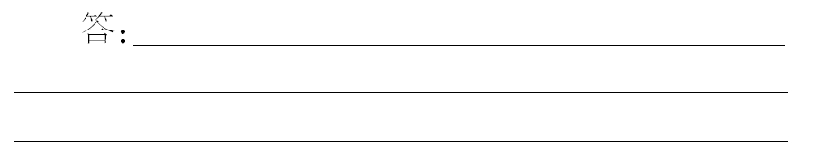

Slide 11
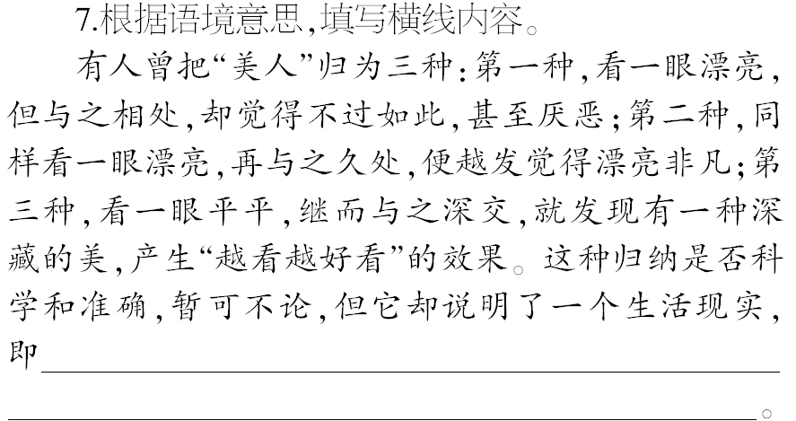

Slide 12
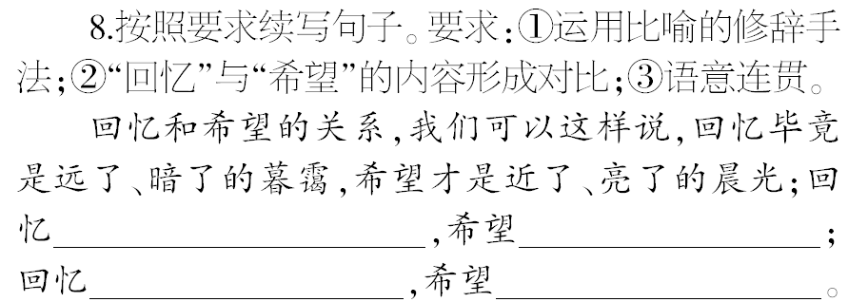

Slide 13
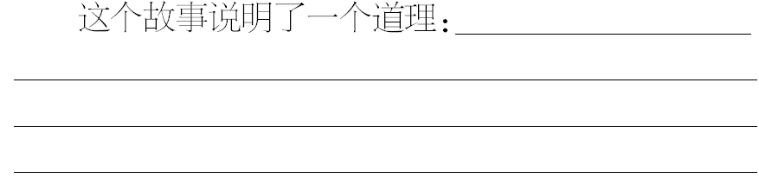
9.阅读下面的故事，在横线处填写一句话，话语要有一定的哲理，并使用一个成语（熟语）。
孔雀看不起白鹤羽毛的色泽，她一边张开美丽的羽毛，一边讥笑她说：“我披挂得金碧辉煌，五彩缤纷；而你的羽毛一片灰暗，十分难看。”
白鹤说道：“可我翱翔于太空，在星空中歌唱；而你却同公鸡和家禽一般，只能在地上行走罢了。”

Slide 14
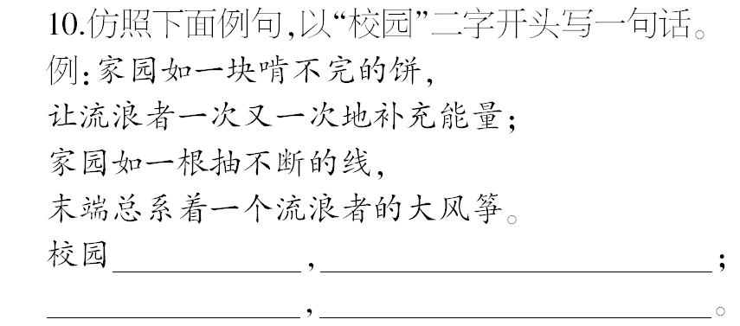

Slide 15
B部分：文言文阅读
阅读下面的文言文，完成11～16题。
汪俊，字抑之，弋阳人。父凤，进士，贵州参政。俊举弘治六年会试第一，授庶吉士，进编修。正德中，与修《孝宗实录》，以不附刘瑾、焦芳，调南京工部员外郎。瑾、芳败，召复原官。累迁侍读学士，擢礼部右侍郎。嘉靖元年，转吏部左侍郎。

Slide 16
时议兴献王尊号，与尚书乔宇、毛澄辈力争。澄引疾去，代者罗钦顺不至，乃以俊为礼部尚书。是时献王已加帝号矣，主事桂萼复请称皇考。章下廷议。三年二月，俊集廷臣七十有三人上议曰：“祖训‘兄终弟及’，指同产言。今陛下为武宗亲弟，自宜考孝宗明矣。盖宋程颐之议曰：‘虽当专意于正统，岂得尽绝于私恩。故所继，主于大义；所生，存乎至情。至于名称，统绪所系，若其无别，斯乱大伦。’殆为今日发也。谨集诸章奏，惟进士张璁、主事霍韬、给事中熊浃与萼议同，其他八十余疏二百五十余人，皆如臣等议。”

Slide 17
议上，越旬有五日，乃下谕曰：“朕奉承宗庙正统，大义岂敢有违。第本生至情，亦当兼尽。其再集议以闻。”俊不得已，乃集群臣请加皇字，以全徽称。议上，复留十余日。至三月朔，乃诏礼官，加称兴献帝为本生皇考恭穆献皇帝。乃严旨切责，而趣立庙益急。俊等乃上议曰：“立庙大内，有干正统。臣实愚昧，不敢奉诏。”帝不纳，而令集廷臣大议。俊等复上议曰：“谨按先朝奉慈别殿，盖孝宗皇帝为孝穆皇太后附葬初毕，神主无荐享之所而设也。当时议者，皆据周制特祀姜嫄而言。至为本生立庙大内，则从古未闻。陛下有可以为

Slide 18
尧、舜之资，臣等不敢导以衰世之事。请于安陆特建献帝百世不迁之庙，俟他日袭封兴王子孙世世献飨，陛下岁时遣官持节奉祀，亦足伸陛下无穷至情矣。”帝仍命遵前旨再议俊遂抗疏乞休再请益力帝怒责以肆慢允其去召席书未至令吴一鹏署事《明伦大典》成落俊职卒于家隆庆初赠少保谥文庄。
俊行谊修洁，立朝光明端介。学宗洛、闽。与王守仁交好，而不同其说。学者称石潭先生。
（选自《明史·列传第七十九》，有删减）

Slide 19
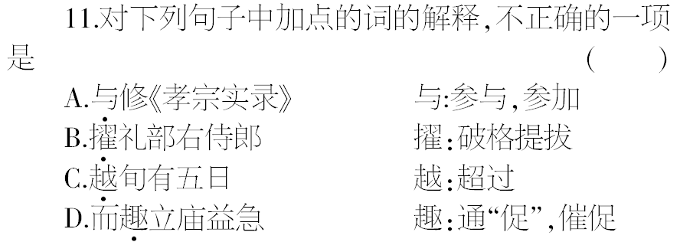

Slide 20
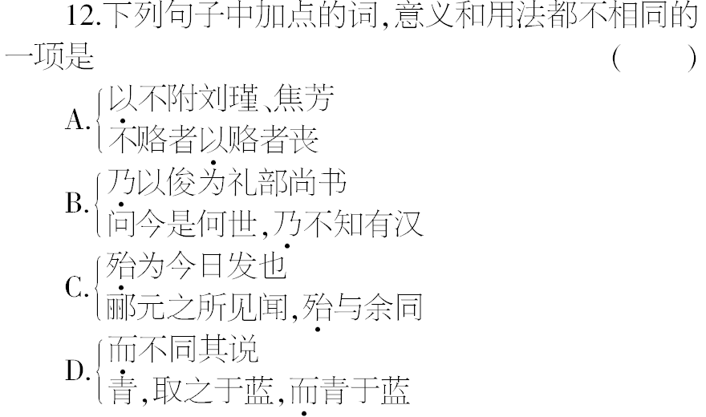

Slide 21
13.以下各组句子中，全都表明汪俊“光明端介”的一组是（ ）
①以不附刘瑾、焦芳，调南京工部员外郎 ②与尚书乔宇、毛澄辈力争 ③所继，主于大义；所生，存乎至情 ④乃严旨切责，而趣立庙益急 ⑤臣等不敢导以衰世之事 ⑥俊遂抗疏乞休
A.①②⑤ B.①③④
C.②③⑥ D.④⑤⑥

Slide 22
14.下列对原文有关内容的概括和分析，不正确的一项是（ ）
A.汪俊考中弘治六年会试第一名，也和父亲王凤一样是进士出身，正德年间，因为不附和刘瑾、焦芳,被调到南京当工部员外郎。后刘瑾、焦芳垮台,他官复原职。
B.在讨论兴献王的尊号的问题上，汪俊极力谏争，多次上奏议陈述自己的观点，最终迫使世宗给礼官发布诏令,加称兴献帝为本生皇考恭穆献皇帝。
C.世宗想在宫廷里为献皇帝立庙，遭到了汪俊等人的反对，汪俊等人上奏，引经据典，陈述利弊，但最终并没有得到世宗的同意，汪俊只好请求退休。
D.汪俊为人清白,在朝中做官光明磊落,正直刚强。在学术上师法程、朱,虽和王守仁交好,但学问方面有自己独到的见解，不与王守仁苟同。

Slide 23
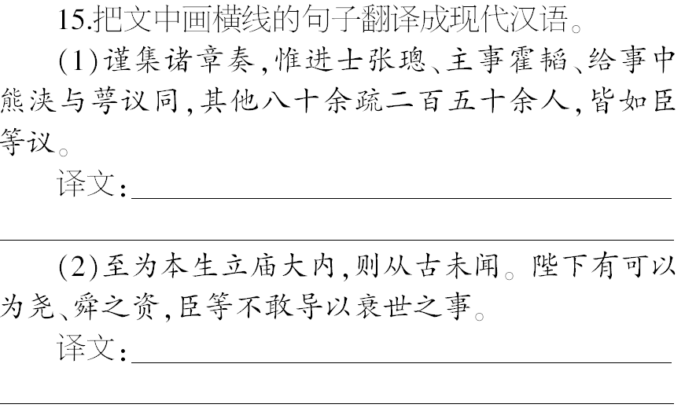

Slide 24
16.用斜线“∕”为文中画波浪线的句子断句。
帝 仍 命 遵 前 旨 再 议 俊 遂 抗 疏 乞 休 再 请 益 力 帝 怒 责 以 肆 慢 允 其 去 召 席 书 未 至 令 吴 一 鹏 署 事 《明伦大典》 成 落 俊 职 卒 于 家 隆 庆 初 赠 少 保 谥 文 庄

Slide 25
阅读下面的文言文，完成17～22题。
吴一鹏，字南夫，长洲人。弘治六年进士。选庶吉士，授编修。正德初，进侍讲，充经筵讲官。刘瑾出诸翰林为部曹，一鹏得南京刑部员外郎。迁礼部郎中。瑾诛，复为侍讲。进侍讲学士，历国子祭酒、太常卿。并在南京。母丧除，起故官。
世宗践阼，召拜礼部右侍郎。顷之，一鹏极陈四方灾异，言：“自去年六月迄今二月，其间天鸣者三，地震者三十八，秋冬雷电雨雹十八，暴风、白气、地裂、山崩、产妖各一，民饥相食二。非常之变，倍于往时。愿陛下率先群工，救疾苦，罢营缮，信大臣，纳忠谏，用回天意。”帝优诏报之。

Slide 26
逾月，手敕名奉先殿西室为观德殿，遂命一鹏偕中官赖义、京山侯崔元迎献帝神主于安陆。一鹏等复上言：“历考前史，并无自寝园迎主入大内者。此天下后世观瞻所系，非细故也。且安陆为恭穆启封之疆，神灵所恋，又陛下龙兴之地，王气所钟。故我太祖重中都，太宗重留都，皆以王业所基，永修世祀。伏乞陛下俯纳群言，改题神主，奉安故宫，为百世不迁。其观德殿中别设神位香几以慰孝思，则本生之情既隆，正统之义亦尽。”奏入，不纳。一鹏乃行。虑使者为道途患，疏请禁约，帝善其言而戒饬之。

Slide 27
比还朝，则廷臣已伏阙哭争，朝事大变，而给事中陈洸诪张尤甚。一鹏抗疏曰：“大礼之议断自圣心，正统本生，昭然不紊。而洸妄谓陛下诞生于孝宗没后三年，嗣位于武宗没后二月，无从授受，其说尤为不经。谨按《春秋》以受命为正始。今陛下承武宗之遗诏，奉昭圣之懿旨，正合《春秋》之义。而洸谓孰从授受，是以陛下为不得正始也。洸本小人，不痛加惩艾，无以杜效尤之渐。”不听。

Slide 28
其年九月，一鹏以本官入内阁专典诰敕兼掌詹事府事。《武宗实录》成，进尚书，领职如故。寻以省墓归，还朝仍典诰敕。未几，出理部事。前此典内阁诰敕者，皆需次柄政。而张璁桂萼新用事素衔一鹏异己乃出为南京吏部尚书加太子少保居二年南京官劾诸大臣王琼等不职一鹏与焉遂乞致仕给廪如故事卒赠太子太保谥文端。
（选自《明史·列传第七十九》

Slide 29
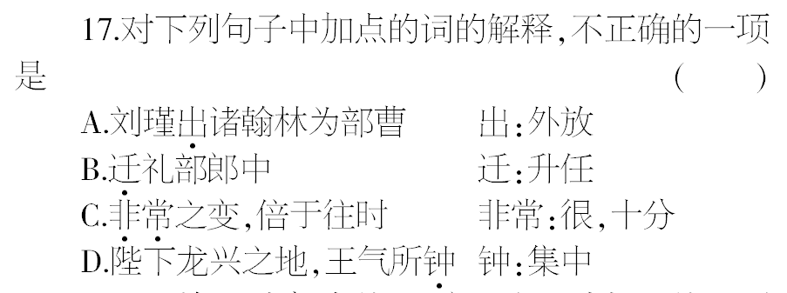

Slide 30
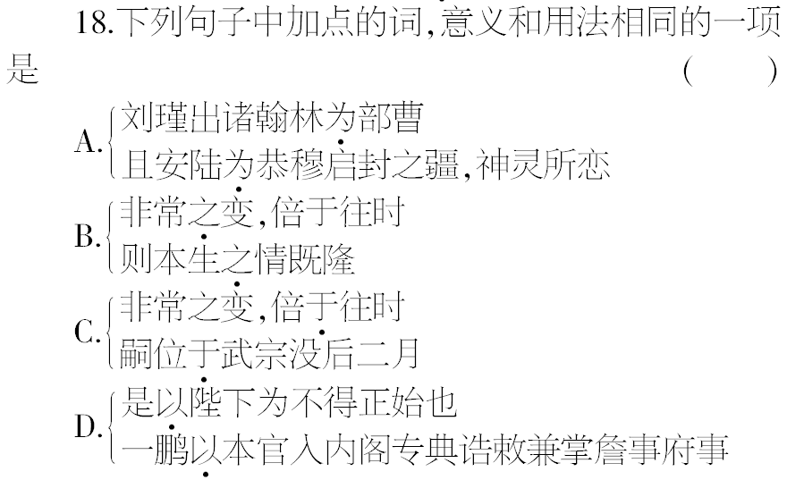

Slide 31
19.以下各组句子中，全都属于吴一鹏的进言没被采纳的一组是（ ）
①一鹏极陈四方灾异 ②愿陛下率先群工，救疾苦 ③罢营缮，信大臣，纳忠谏 ④伏乞陛下俯纳群言，改题神主，奉安故宫，为百世不迁 ⑤观德殿中别设神位香几以慰孝思 ⑥洸本小人，不痛加惩艾，无以杜效尤之渐
A.①②④ B.①③⑤
C.②③⑥ D.④⑤⑥

Slide 32
20.下列对原文有关内容的概括和分析，不正确的一项是（ ）
A.吴一鹏，弘治六年考中进士,正德初年,晋职为侍讲。刘瑾把翰林都外放为部曹时,吴一鹏被任命为南京刑部员外郎,刘瑾被杀后,一鹏官复原职。
B.世宗即位后,各地发生的灾异，吴一鹏上书极力论说，皇帝答以优诏。但他建议世宗在观德殿里可以另设牌位、香案,用来安慰陛下的孝心的主张并没有得到皇帝的采纳。
C.《春秋》中把受人传命即位才被视为正统。吴一鹏抗疏说，现在陛下接到武宗皇帝的遗诏,遵奉昭圣皇后的传令即皇帝位,正好符合《春秋》的义理。可是陈洸说陛下没有受人传位的根据,这等于说陛下的即位不是正统。可见，陈洸是个小人，应该对他严加惩办。

Slide 33
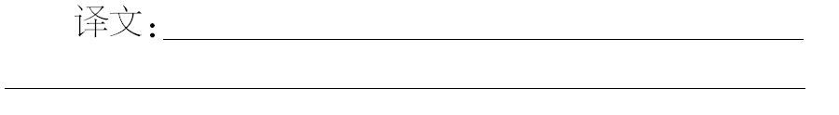
D.吴一鹏专职掌管起草皇帝的命令,并主管詹事府的公事。因为惧怕张璁、桂萼的权势，于是请求南京吏部尚书。
21.把文中画横线的句子翻译成现代汉语。
（1）且安陆为恭穆启封之疆，神灵所恋，又陛下龙兴之地，王气所钟。

Slide 34
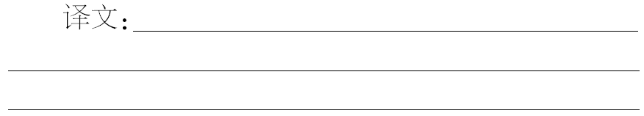
（2）《武宗实录》成，进尚书，领职如故。寻以省墓归，还朝仍典诰敕。

Slide 35
22.用斜线“∕”为文中画波浪线的句子断句。
而 张 璁 桂 萼 新 用 事 素 衔 一 鹏 异 己 乃 出 为 南 京 吏 部 尚 书 加 太 子 少 保 居 二 年 南 京 官 劾 诸 大 臣 王 琼 等 不 职 一 鹏 与 焉 遂 乞 致 仕 给 廪 如 故 事 卒 赠 太 子 太 保 谥 文 端

Slide 36
C部分：文学类文本阅读
阅读下面的文字，完成23～28题。
职 业
汪曾祺
文林街一年四季，从早到晚，有各种吆喝叫卖的声音。街上的居民铺户、大人小孩、大学生、中学生、小学生、小教堂的牧师，和这些叫卖的人自己，都听得很熟了。
“有旧衣烂衫找来卖！”

Slide 37
我一辈子也没有听见过这么脆的嗓子，就像一个牙口极好的人咬着一个脆萝卜似的。这是一个中年的女人，专收旧衣烂衫。她这一声真能喝得千门万户开，声音很高，拉得很长，一口气。她把“有”字切成了“一——尤”，破空而来，传得很远。“旧衣烂衫”稍稍延长，“卖”字有余不尽：“一——尤旧衣烂衫……找来卖……”
“有人买贵州遵义板桥的化风丹？……”

Slide 38
我从此人的吆喝中知道了一个一般地理书上所不载的地名——板桥，而且永远也忘不了，因为我每天要听好几次。板桥大概是一个镇吧，想来还不小。不过它之出名可能就因为出一种叫化风丹的东西。化风丹大概是一种药吧？这药是治什么病的？我无端地觉得这大概是治小儿惊风的。昆明这地方一年能销多少化风丹？我好像只看见这人走来走去，吆喝着，没有见有人买过他的化风丹。当然会有人买的，否则他吆喝干什么。这位贵州老乡，你想必是板桥的人了，你为什么总在昆明待着呢？你有时也回老家看看么？

Slide 39
黄昏以后，直至夜深，就有一个极其低沉苍老的声音，很悲凉地喊着：“壁虱药！虼蚤药！”
壁虱即臭虫。昆明的跳蚤也是真多。他这时候出来吆卖是有道理的。白天大家都忙着，不到快挨咬，或已经挨咬的时候，想不起买壁虱药、虼蚤药。
有时有苗族的少女卖杨梅，卖玉麦粑粑。
“卖杨梅——！”
“玉麦粑粑——！”

Slide 40
她们都是苗家打扮，戴一个绣花小帽子，头发梳得光光的，衣服干干净净的，都长得很秀气。她们卖的杨梅很大，颜色红得发黑，叫作“火炭梅”，放在竹篮里，下面衬着新鲜的绿叶。玉麦粑粑是嫩玉米磨制成的粑粑，下一点盐，蒸熟，包在玉米的嫩皮里，味道清香清香的。这些苗族女孩子把山里的夏天和初秋带到了昆明的街头了。
……

Slide 41
在这些耳熟的叫卖声中，还有一种，是：“椒盐饼子西洋糕！”
卖椒盐饼子西洋糕的是一个孩子。他斜挎着一个腰圆形的扁浅木盆，饼子和糕分别放在木盆两侧，上面盖一层白布，白布上放一饼一糕作为幌子，从早到晚，穿街过巷，吆喝着：“椒盐饼子西洋糕！”
这孩子也就是十一二岁，如果上学，该是小学五六年级。但是他没有上过学。

Slide 42
我从侧面约略知道这孩子的身世。非常简单。他是个孤儿，父亲死得早。母亲给人家洗衣服。他还有个外婆，在大西门外摆一个茶摊卖茶，卖葵花子，还会给人刮痧、放血、拔罐子，这也能得一点钱。他长大了，得自己挣饭吃。母亲托人求了糕点铺的杨老板，他就做了糕点铺的小伙计。晚上发面，天一亮就起来烧火，帮师傅蒸糕、打饼，白天挎着木盆去卖。
“椒盐饼子西洋糕！”

Slide 43
这孩子是个小大人，他非常尽职，毫不贪玩。遇有唱花灯的、耍猴的、耍木脑壳戏的，他从不挤进人群去看，只是找一个有荫凉、引人注意的地方站着，高声吆喝：“椒盐饼子西洋糕！”
他吆喝得很好听，有腔有调。若是谱出来，就是：556——532——椒盐饼子——西洋糕——
放了学的孩子，也觉得他吆喝得好听，爱学他。但是他们把字眼改了，变成了：556——532——捏着鼻子——吹洋号——

Slide 44
昆明人读“饼”字不走鼻音，“饼子”和“鼻子”很相近。他在前面吆喝，孩子们在他身后模仿：“捏着鼻子吹洋号！”
这又不含什么恶意，他并不发急生气，爱学就学吧。这些上学的孩子比卖糕饼的孩子要小两三岁，他们大都吃过他的椒盐饼子西洋糕。他们长大了，还会想起这个“捏着鼻子吹洋号”，俨然这就是卖糕饼的小大人的名字。

Slide 45
这一天，上午十一点钟光景，我在一条巷子里看见他在前面走。这是一条很长的、僻静的巷子。穿过这条巷子，便是城墙，往左一拐，不远就是大西门了。我知道今天是他外婆的生日，他是上外婆家吃饭去的。他把卖剩的糕饼交回到柜上，才去。虽然只是背影，但看得出他新剃了头，换了一身干净衣裳。我第一次看到这孩子没有挎着浅盆，散着手走着，觉得很新鲜。他高高兴兴，大摇大摆地走着。忽然回过头来看看。他看到巷子里没有人，忽然大声地、清清楚楚地吆喝了一声：
“捏着鼻子吹洋号！……”
（选自《汪曾祺经典作品》）

Slide 46
23.下列对小说有关内容的分析和概括，最恰当的两项是（ ）
A.小说的主题是要表现劳动的辛酸和美，作者通过撷取生活中典型的生活片段，体现了出劳动的广度和深度。“吆喝叫卖声”贯穿着五个故事中的五种职业,在文中多次出现，写法灵活多变，各有侧重，显示了作者深邃的思想和高超的语言表达技巧。
B.本文对街头叫卖声描写得十分精彩，展示了十足的昆明风情。作者对收“破衣烂衫”吆喝声的描写，用形象生动的比喻，突出了吆喝声高亢的特点。

Slide 47
C.作者写卖“化风丹”的吆喝声、卖“壁虱药”“虼蚤药”吆喝声、苗家姑娘“卖杨梅、卖玉麦粑粑”的吆喝声，是为下面引出小男孩卖椒盐饼子西洋糕的吆喝声做铺垫。
D.作者在本文中记叙叫卖的“吆喝”，虽然结构上没有一定的顺序，但这些吆喝声表达了作者对昔日风情的怀念，流露了对“吆喝”者的同情，也暗含着作者对当时社会的谴责。
E.小说中写了五个故事，这五个故事中分别出现了男、女、老、少,有本地人,也有外地人,基本上概括了下层劳动者。作者就是要借小题材来表现更深、更广的社会意义。

Slide 48
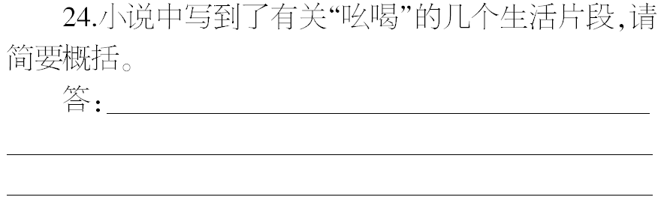

Slide 49
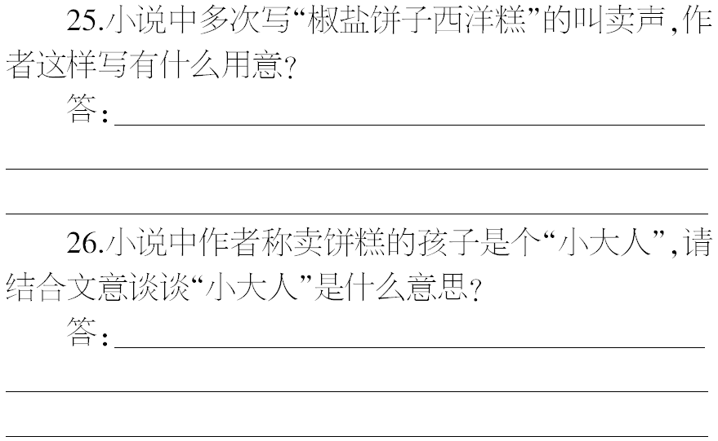

Slide 50
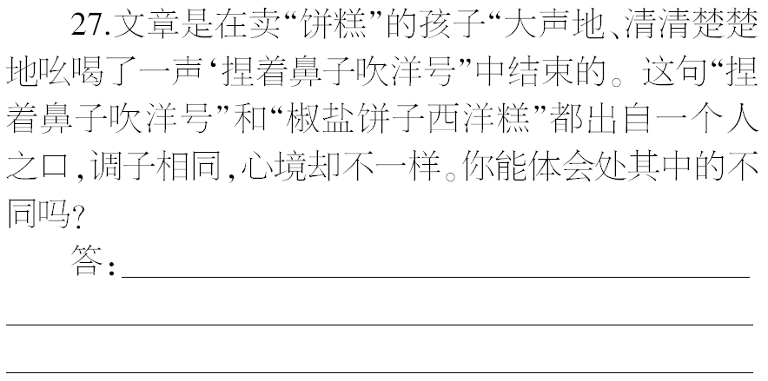

Slide 51
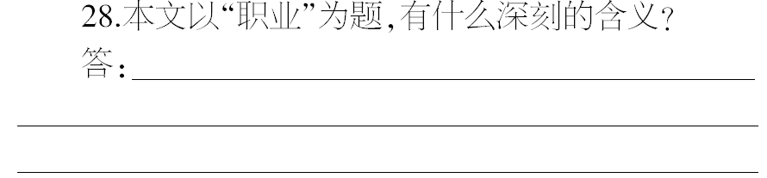
（设计/山西 牛建兵）

